Slide 1
Основные свойства ОО программирования: наследование, полиморфизм, абстракция
Тема 11
Notes:
1

Slide 2
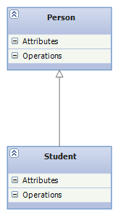
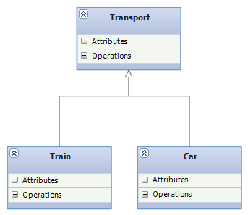
Иерархии классов. Наследование
Наследование – это такое отношение между классами, когда один класс частично или полностью повторяет структуру и поведение другого класса (одиночное наследование) или других (множественное наследование) классов.
Наследование устанавливает между классами иерархию «общее-частное».
Notes:
Инкапсуляция
Наследование
Абстракция
Полиморфизм
2

Slide 3
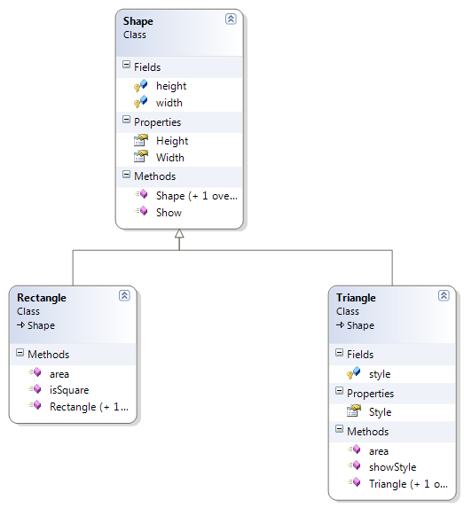
Иерархии классов. Наследование
Базовый класс
Класс, который находится выше в иерархии классов, называют базовым классом или суперклассом, класс, который находится ниже в иерархии классов называют производным или подклассом.
Подкласс обычно расширяет или ограничивает существующую структуру (поля) и поведение (методы) своего суперкласса.
Помимо наследуемых, каждый подкласс имеет свои собственные уникальные атрибуты, операции и связи.
Производный класс

Slide 4
Преимущества наследования
Производный класс создается на основе базового, при этом реализация кода для производного класса упрощается.
Возможность обработки производных классов методами, разработанными при проектировании базового класса.

Slide 5
Доступ к элементам класса
public – открытые.
private – закрытые, не наследуются.
protected – защищенные, определен доступ для наследников класса, наследуются.

Slide 6
Определение иерархии классов
[ спецификаторы ] class ИмяКласса [ : предки ] {тело класса}
width
height
class Shape //базовый класс
{
protected double width; //ширина
protected double height;//высота
. . .
}
class Triangle: Shape //производный класс
{
protected string style;
. . . .
}
width
height
style

Slide 7
Конструкторы
В иерархии классов как базовые, так и производные классы могут иметь собственные конструкторы.
При этом конструктор базового класса создает часть объекта, соответствующую базовому классу, а конструктор производного класса — часть объекта, соответствующую производному классу.
Если конструкторы определены и в базовом, и в производном классе, в процессе создания объектов должны выполниться конструкторы обоих классов.
В этом случае необходимо использовать ключевое слово base, которое имеет два назначения:
вызвать конструктор базового класса;
получить доступ к элементу базового класса.

Slide 8
Конструкторы
КонструкторПроизводногоКласса (список_параметров) : base (список_аргументов)
{
// тело конструктора
}
public Shape(double w, double h)
{
width = w; height = h;
}
public Triangle(double w, double h, string s)
: base(w, h)
{
style = s;
}
public Rectangle(double w, double h) : base(w, h)
{ }

Slide 9
Пример

Slide 10
Пример 1
class Shape
{
protected double width;
protected double height;
public double Width
{
get { return width; }
set { width = value; }
}
public double Height
{
get { return height; }
set { height = value; }
}
public Shape()
{
Width = 0; Height = 0;
}
public Shape(double w, double h)
{
Width = w; Height = h;
}
public void Show()
{ Console.WriteLine ($”Width: {Width}, Height={Height}”);
}
Notes:
Visual Studio (без overload)
10

Slide 11
Пример 1
class Triangle : Shape
{
protected string style;
public string Style
{
get { return style; }
set { style = value; }
}
public Triangle() : base()
{
Style = "";
}
public Triangle(double w, double h, string s) : base(w, h)
{
Style = s;
}
public double Area()
{
return width * height / 2;
}
public void ShowStyle()
{
Console.WriteLine($"Треугольник: {Style}”);
}
}

Slide 12
Пример 1
class Rectangle : Shape
{
public bool IsSquare()
{
return Width ==Height;
}
public Rectangle() : base() { }
public Rectangle(double w, double h) : base(w, h) { }
public double Area()
{
return Width * Height;
}
}

Slide 13
Пример 1
class Program
{
static void Main(string[] args)
{
Triangle t = new Triangle();
t.Show();
Rectangle r = new Rectangle();
r.Show();
Triangle t1 = new Triangle(10, 15, "прямоугольный");
Triangle t2 = new Triangle(4, 4, "равнобедренный");
Rectangle r1 = new Rectangle(5, 6);
t1.Show();
t1.ShowStyle();
Console.WriteLine("площадь=" + t1.area());
t2.Show();
t2.ShowStyle();
Console.WriteLine("площадь=" + t2.Area());
r1.Show();
Console.WriteLine("площадь=" + r1.Area());
}
}

Slide 14
Сокрытие имен (overload)
Shape
Производный класс может определить элемент, имя которого совпадает с именем элемента базового класса.
В этом случае элемент базового класса становится скрытым в производном классе.
Поскольку с точки зрения формального синтаксиса языка С# эта ситуация не является ошибочной, компилятор выдаст предупреждающее сообщение, которое должно послужить напоминанием о факте сокрытия имени.
Для предотвращения этого предупреждения перед членом производного класса необходимо поставить ключевое слово new.
width
height
Show()
base.Show()
Triangle
width
height
Show()
Style
Show()

Slide 15
Сокрытие имен (overload)
class Shape
{
. . . .
public void Show()
{
Console.WriteLine ($”Width: {Width}, Height={Height}”);
}
}
class Triangle:Shape
{
. . . .
public new void Show()
{
Console.WriteLine ($”Width: {Width}, Height:{Height}, Style: {Style}”);
}
}
Notes:
Visual Studio (добавить overload) переопределенные
15

Slide 16
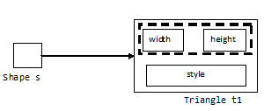
Виртуальные методы. Механизм позднего связывания
С# — строго типизированный язык.
Поэтому переменная одного типа (в том числе пользовательского) обычно не может ссылаться на объект другого типа.
НО ссылочной переменной базового класса можно присвоить ссылку на объект любого класса, производного от этого базового класса.
Triangle t1 = new Triangle(10, 15, "прямоугольный");
Shape s = t1;
s.Show();

Slide 17
Пример
Shape[] arr = new Shape[4];
arr[0] = t1;
arr[1] = t2;
arr[2] = r1;
arr[3] = r;
foreach (Shape s in arr)
s.Show();

Slide 18
Виртуальные методы. Механизм позднего связывания (override)
Виртуальным называется метод, объявляемый с помощью ключевого слова virtual в базовом классе и переопределяемый в одном или нескольких производных классах.
При использовании виртуальных методов, тот метод, который нужно вызвать, С# определяет по типу объекта, на который указывает ссылка, причем решение принимается динамически, во время выполнения программы.

Slide 19
Виртуальные методы. Механизм позднего связывания (override)
Чтобы объявить метод в базовом классе виртуальным, его объявление необходимо предварить ключевым словом virtual.
При переопределении виртуального метода в производном классе используется модификатор override.
Описания методов в базовом и производном классе должны совпадать.
Позднее связывание – это механизм вызова переопределенного метода во время выполнения программы, а не в период компиляции.
Именно благодаря позднему связыванию в С# реализуется динамический полиморфизм.

Slide 20
Виртуальные методы. Механизм позднего связывания
class Shape //базовый класс
{
protected double width; //ширина
protected double height;//высота
. . .
virtual public void Show()
{
Console.WriteLine("Shape: ширина=" + width + " высота=" + height);
}
}
class Triangle : Shape //производный класс
{
protected string style;
. . .
override public void Show()
{
Console.WriteLine("Triangle: ширина=" + width + " высота=" + height+" стиль="+style);
}
}

Slide 21
Виртуальные методы. Механизм позднего связывания
class Rectangle : Shape
{
. . . .
override public void Show()
{
Console.WriteLine("Rectngle: ширина=" + width + " высота=" + height);
}
}
class Program
{
static void Main(string[] args)
{
Rectangle r = new Rectangle();
Triangle t1 = new Triangle(10, 15, "прямоугольный");
Triangle t2 = new Triangle(4, 4, "равнобедренный");
Rectangle r1 = new Rectangle(5, 6);
Shape[] arr = new Shape[4];
arr[0] = t1; arr[1] = t2; arr[2] = r1; arr[3] = r;
foreach (Shape s in arr) s.Show();
}
}

Slide 22
Таблица виртуальных функций
ТВМ Triangle
Triangle t2
vptr
0. адрес Triangle.show()
Triangle t1
vptr
Shape s=t1
ТВМ Rectangle
Rectangle r
vptr
0. адрес Rectangle.show()

Slide 23
Пример
Shape[] arr = new Shape[4];
arr[0] = t1; arr[1] = t2; arr[2] = r1; arr[3] = r;
foreach (Shape s in arr)
s.Show();
Shape s
ТВМ Rectangle
arr
ТВМ Triangle

Slide 24
Преобразование типов
Найти ошибки:
Shape s=new Shape(1,5);
Rectangle r=new Rectangle(2,3);
Triangle t=new Triangle(2,6);
s=r;//повышающее преобразование - upcast
s.Show();
r=t;
r.Show();
r=s;//понижающее преобразование - downcast
r.Show();
По умолчанию
ОШИБКА!
ОШИБКА, д.б. явное приведение к типу Rectangle

Slide 25
Динамическая идентификация типов
Динамическая идентификация типов (runtime type identification — RTTI) позволяет определить тип объекта во время выполнения программы.
Например, можно совершенно точно узнать, на объект какого типа в действительности указывает ссылка на базовый класс.
В С# предусмотрено три ключевых слова, которые поддерживают динамическую идентификацию типов: is , as и typeof.

Slide 26
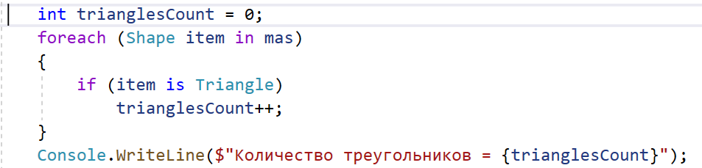
Оператор is
С помощью оператора is можно определить, имеет ли рассматриваемый объект заданный тип.
Общая форма его записи имеет следующий вид:
выражение is ТИП

Slide 27
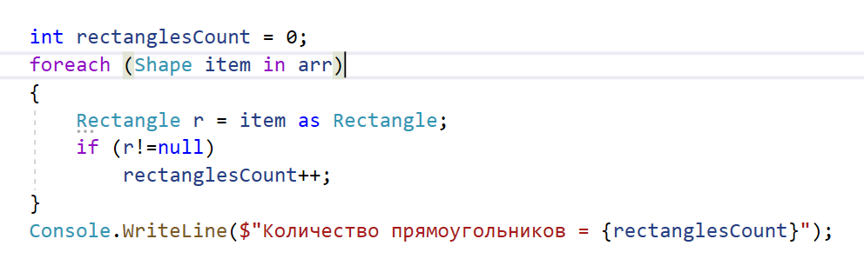
Оператор as
Если во время работы программы требуется выполнить операцию приведения типов, не генерируя исключение в случае, если попытка окажется неудачной, то используется оператор as:
выражение as ТИП

Slide 28
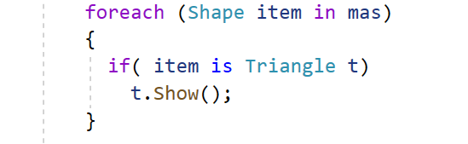
Идентификация типов с проверкой шаблона
Шаблон объявления: для проверки типа выражения, в случае равенства, объявленной переменной присваивается результат этого выражения. Впервые появился в C# 7.0.
Notes:
Шаблоны объявления и шаблоны типов используются для проверки того, совместим ли с указанным типом тип определенного выражения в среде выполнения. С помощью шаблона объявления можно также объявить новую локальную переменную. Если шаблон объявления соответствует выражению, этой переменной присваивается результат преобразованного выражения, как показано в следующем примере
28

Slide 29

Оператор typeof
Оператор typeof используется для получения информации о типе.
Операция возвращает объект типа Type, который содержит информацию о заданном типе.
Type t = typeof(Triangle);
Console.WriteLine( t.BaseType + "->" + t.FullName);
Как посчитать количество прямоугольников, с помощью typeof()?
if(typeof(Triangle)==s.GetType()) count++;
Notes:
if(typeof(Triangle)==s.GetType()) count++;
29

Slide 30
Задача
Найти среднюю площадь треугольника
double sum = 0; int count = 0;
foreach(Shape s in arr)
{
if(s is Triangle)
{
sum += ((Triangle)s).Area();
count++;
}
}

Slide 31
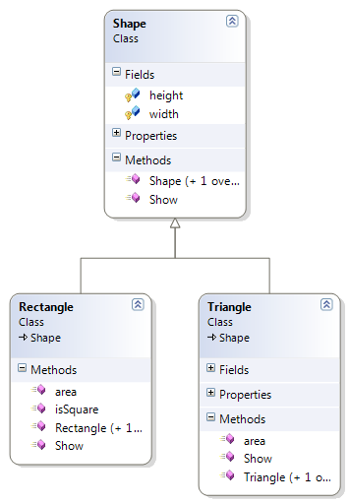
Абстрактные классы. Класс object.
Метод Area() также хорошо было бы вынести в базовый класс (т.к. он имеется во всех производных от Shape классах), но не понятно, по какой формуле нужно будет вычислять площадь для объектов класса Shape.

Slide 32
Абстрактные классы. Класс object.
В таком случае создается базовый класс, определяющий "шаблон", который унаследуют все производные классы, причем каждый из них заполнит этот "шаблон" собственной информацией.
Подобный «шаблон» называется абстрактным методом.

Slide 33
Абстрактный метод
Абстрактный метод создается с помощью модификатора типа abstract.
Абстрактный метод не содержит тела и, следовательно, не реализуется базовым классом.
Поэтому производный класс обязательно должен его переопределить.
Для объявления абстрактного метода используется следующий формат записи.
abstract тип имя(список_параметров);
Тело абстрактного метода отсутствует.

Slide 34
Свойства абстрактных методов
Абстрактный метод автоматически является виртуальным.
Абстрактный метод не может быть статическим.
Свойства также могут быть абстрактными.

Slide 35
Абстрактный класс
Класс, содержащий один или несколько абстрактных методов, также должен быть объявлен как абстрактный с помощью спецификатора abstract.
Поскольку абстрактный класс имеет абстрактные (не реализуемые) методы, невозможно создать его объекты.
Если производный класс выводится из абстрактного, он может реализовать все абстрактные методы базового класса.
Если производный класс реализует не все методы абстрактного класса, то он также является абстрактным.
Таким образом, атрибут abstract наследуется до тех пор, пока реализация класса не будет полностью достигнута.

Slide 36
Абстрактный класс
abstract class Shape //базовый класс
{
protected double width;
protected double height;
. . . . .
public abstract double area();
}
class Triangle : Shape //производный класс
{
protected string style;
. . . . . .
override public double area()
{
return width * height / 2;
}
}

Slide 37
Абстрактный класс
class Rectangle : Shape
{
. . . .
override public double area()
{
return width * height;
}
}
static void Main(string[] args)
{ . . . . . .
Shape[] arr = new Shape[4];
arr[0] = t1; arr[1] = t2; arr[2] = r1; arr[3] = r;
Console.WriteLine("Площади фигур:");
foreach (Shape s in arr)
{
s.Show();
Console.WriteLine("Площадь=" + s.area());
}
}

Slide 38
Класс object
В С# определен специальный класс с именем object, который является неявным базовым классом всех других классов и типов (включая типы значений).
Т.е. переменная типа object может указывать на объект любого типа (в том числе и массив).
Ссылку типа object можно использовать в качестве ссылки на любой другой тип, включая типы значений.

Slide 39
Класс object
public virtual bool Equals(object obj) - сравнивает текущий объект с object obj и возвращает true, если объекты одинаковые и false в противном случае.
По умолчанию метод определяет, ссылается ли вызывающий метод объект и object obj на один и тот же элемент.
Можно переопределить этот метод так, чтобы он сравнивал содержимое двух объектов.

Slide 40
Класс object
public virtual int GetHashCode () возвращает хеш-код, связанный с вызывающим объектом.
Этот хеш-код можно использовать с любым алгоритмом, который применяет хеширование как средство доступа к объектам, хранимым в памяти.
При перегрузке оператора "==" необходимо переопределить методы Equals (object) и GetHashCode (), поскольку функции оператора "==" и метода Equals (object), как правило, должны быть идентичными.
Переопределив метод Equals (object), рекомендуется переопределить и метод GetHashCode (), чтобы они были совместимы.

Slide 41
Класс object
public Type GetType() - получает тип объекта во время выполнения программы.
protected object MemberwiseClone() - выполняет "поверхностное копирование" объекта, т.е. не копирует содержимое объектов.
public virtual string ToString() - возвращает строку, которая описывает объект.
Метод ToString() автоматически вызывается при выводе объекта с помощью метода WriteLine().
Метод ToString() переопределяется во многих классах.

Slide 42
Запрещение наследования
Для отключения механизма наследования используется ключевое слово sealed.
Нельзя одновременно объявлять класс как abstract и sealed. т.к. абстрактный класс предполагает, что у него обязательно должны быть наследники.

Slide 43
Запрещение наследования
sealed class Point
{
double x;
double y;
public Point(int x = 0, int y = 0)
{
this.x = 0;
this.y = 0;
}
public void Show()
{
Console.WriteLine(x + ", " + y);
}
}
class ColorPont : Point
{
int color;
public ColorPont(double x, double y, int color)
: base(x, y)
{
this.color = color;
}
}

Slide 44
Лабораторная работа 10
Часть 1.
Основное содержание работы.
Написать программу, в которой создается иерархия классов. Записать объекты классов в массив, выполнить просмотр элементов массива. Показать использование виртуальных функций.
Порядок выполнения работы.
Определить иерархию классов (в соответствии с вариантом).
Реализовать классы.
Написать демонстрационную программу, в которой создаются объекты различных классов и помещаются в массив, после чего массив просматривается.
Реализовать 2 варианта программы: с помощью виртуальных и не виртуальных методов.
Объяснить разницу между виртуальными и не виртуальными функциями

Slide 45
Лабораторная работа 10
Часть 2.
Основное содержание работы.
Реализовать метод для выполнения заданных запросов. При необходимости (для выполнения запроса) в класс могут быть добавлены новые поля (по сравнению с частью 1). В программе должно быть минимум ввода с клавиатуры. Поля объектов задаются в тексте программы. С клавиатуры вводятся только параметры запроса.
Реализовать не менее трех запросов, соответствующих иерархии классов (можно реализовать свои запросы).

Slide 46

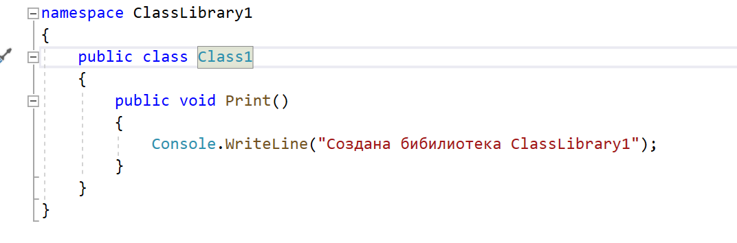
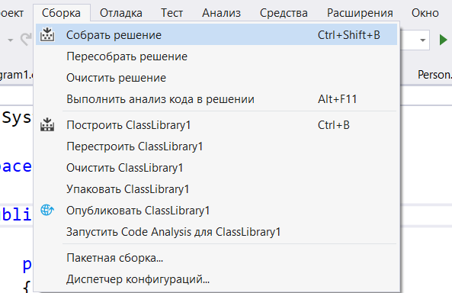
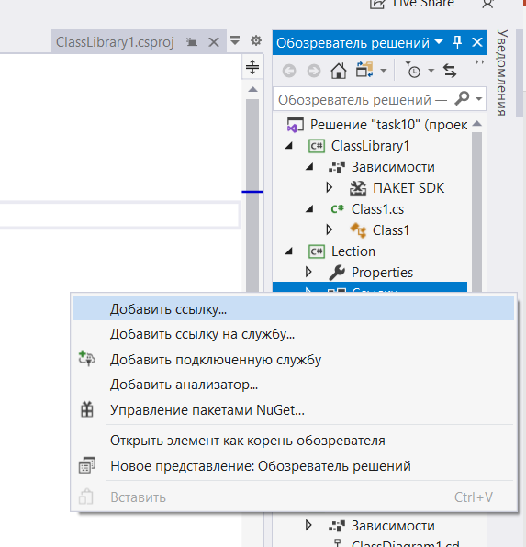
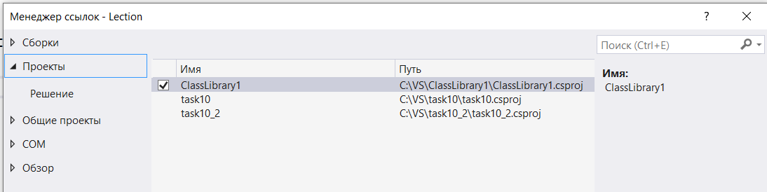
Библиотека классов
1
DLL ( Dynamic Link Library — «библиотека динамической компоновки», «динамически подключаемая библиотека») — динамическая библиотека, позволяющая многократное использование различными программными приложениями.
2
По умолчанию internal
3
4
5

Slide 47
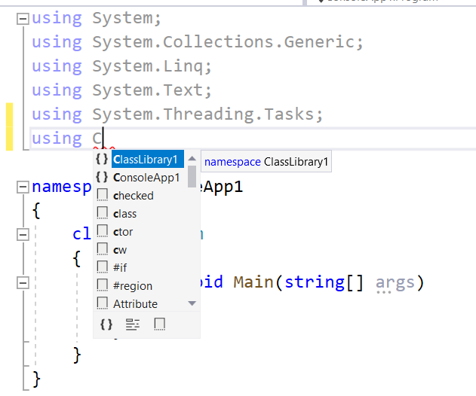
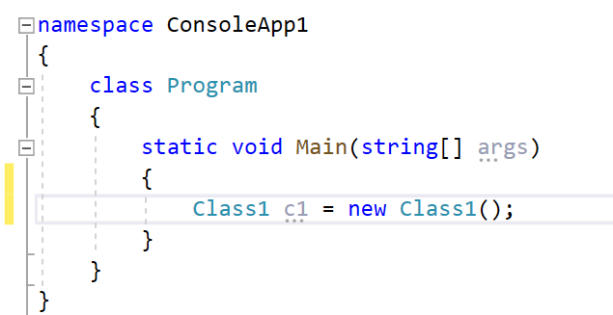
Библиотека классов
6
7

Slide 48
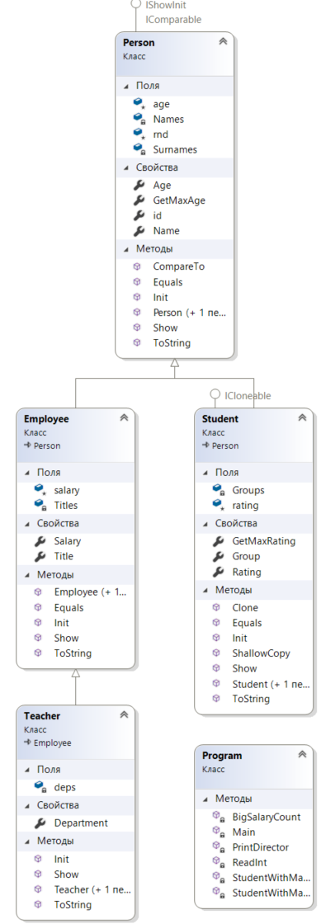
Диаграмма классов
Часть 1:
Реализовать иерархию классов
Показать отличие виртуальных (virtual, override) и невиртуальных (overload) методов.
Часть 2:
Реализовать запросы, используя is/ as/ typeof
Запросы должны быть оформлены как функции класса Program
Методы расширения НЕ ИСПОЛЬЗОВАТЬ!

Slide 49
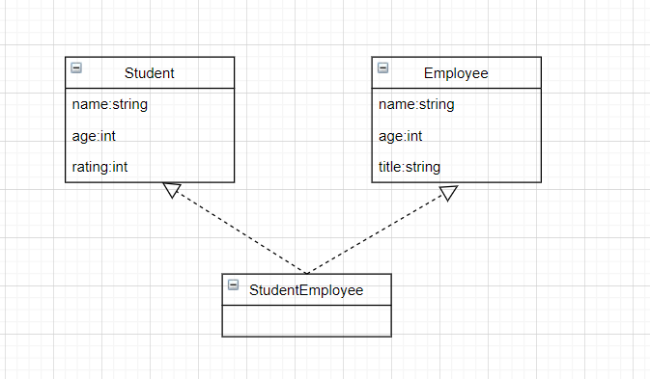
Проблема множественного наследования
Notes:
в C# не поддерживается множественное наследование, то есть мы можем унаследовать класс только от одного класса, в отличие, скажем, от языка С++, где множественное наследование можно использовать.
49

Slide 50
Интерфейсы
Интерфейс – это ссылочный тип, который определяет поведение:
Методы
Свойства
Индексаторы
События
Статические поля и константы (начиная с версии C# 8.0)
Он определяет, что должно быть сделано, но не уточняет, как.
Notes:
Таким образом, интерфейс — это логическая конструкция, которая описывает методы, не устанавливая жестко способ их реализации.
КОНТРАКТ
50

Slide 51
Интерфейсы
Интерфейсы объявляются с помощью ключевого слова interface:
[internal] interface IИмя
{
тип ИмяМетода1 (список_параметров) ;
Тип ИмяМетода2 (список_параметров) ;
// . . .
тип ИмяМетодаN(список_параметров) ;
}
Если элементы интерфейса не имеют модификаторов доступа, то по умолчанию доступ public, так как цель интерфейса - определение функционала для реализации его классом. Но, начиная с версии C# 8.0, можно явно указывать модификаторы доступа у компонентов интерфейса.
Начиная с версии C# 8.0 интерфейсы поддерживают реализацию методов и свойств по умолчанию. Это значит, что мы можем определить в интерфейсах полноценные методы и свойства, которые имеют реализацию как в обычных классах и структурах.
Если интерфейс имеет приватные методы и свойства (то есть с модификатором private), то они должны иметь реализацию по умолчанию.
То же самое относится к любым статическим методам и свойствам
Notes:
[internal] - по умолчанию
51

Slide 52
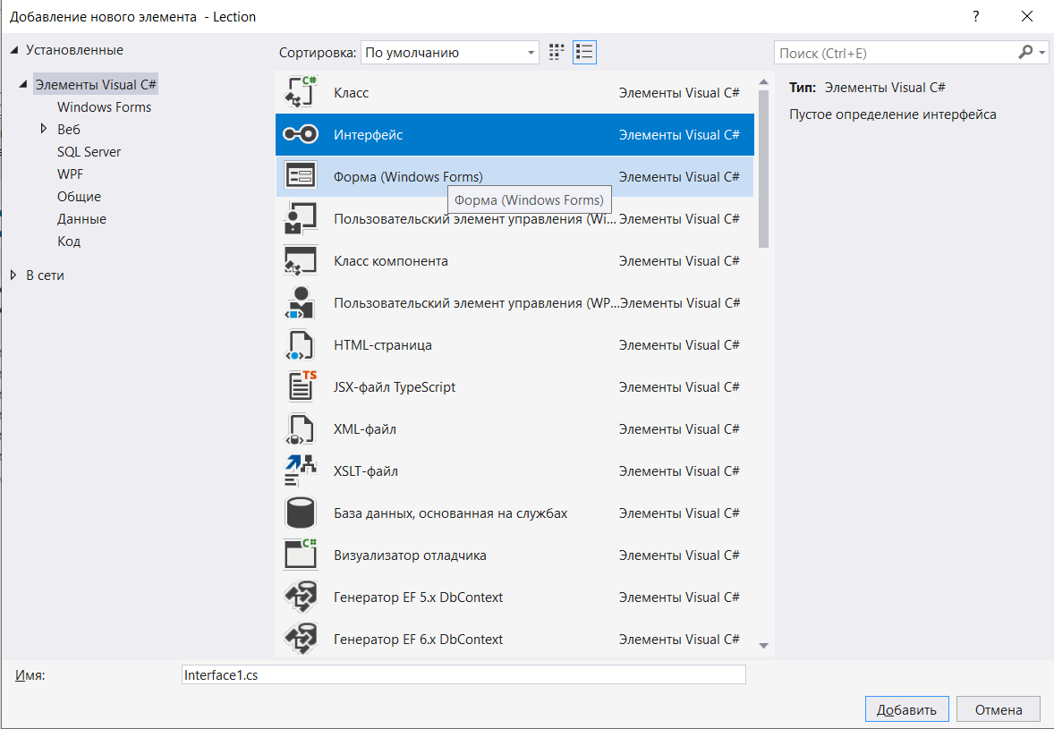
Добавление интерфейса в проект

Slide 53
Реализация интерфейса
Чтобы реализовать интерфейс, нужно указать его имя после имени класса подобно тому, как при создании производного указывается базовый класс.
Формат записи класса, который реализует интерфейс:
class ИмяКласса : IИмяИнтерфейса1, IИмяИнтерфейса2
{
// тело класса
}
Notes:
Интерфейсов м.б. несколько
Множественное наследование
53

Slide 54
Реализация интерфейса
Для реализации интерфейса класс должен обеспечить способы реализации методов, описанных в интерфейсе.
Каждый класс может определить собственную реализацию.
Таким образом, два класса могут реализовать один и тот же интерфейс различными способами, но все классы поддерживают одинаковый набор методов.
Notes:
IInit
54

Slide 55
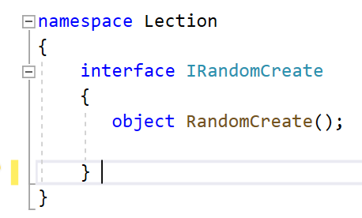
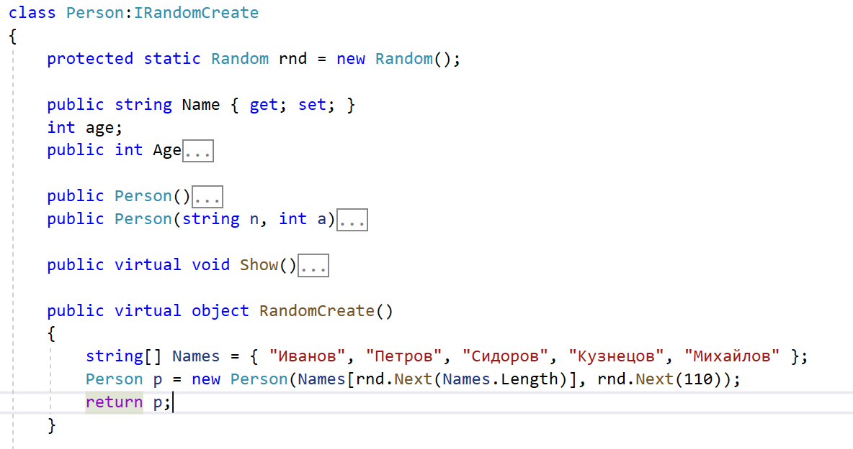
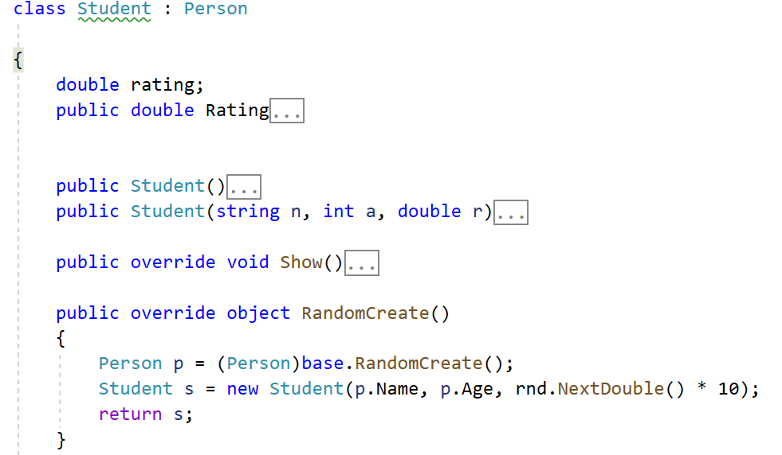
Реализация интерфейса

Slide 56
Работа с объектами через стандартные интерфейсы .NET
В библиотеке классов .NET определено множество стандартных интерфейсов, задающих желаемое поведение объектов.
Интерфейс IComparable определен в пространстве имен System.
Он содержит всего один метод CompareTo, возвращающий результат сравнения двух объектов – текущего и переданного ему в качестве параметра:
interface IComparable
{
int CompareTo( object obj )
}
Метод должен возвращать:
0, если текущий объект и параметр равны;
отрицательное число, если текущий объект меньше параметра;
положительное число, если текущий объект больше параметра.

Slide 57
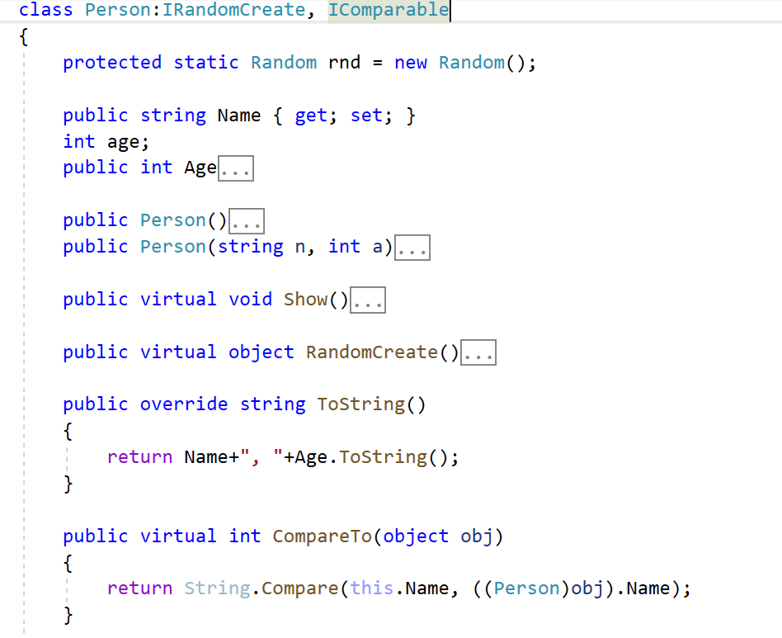
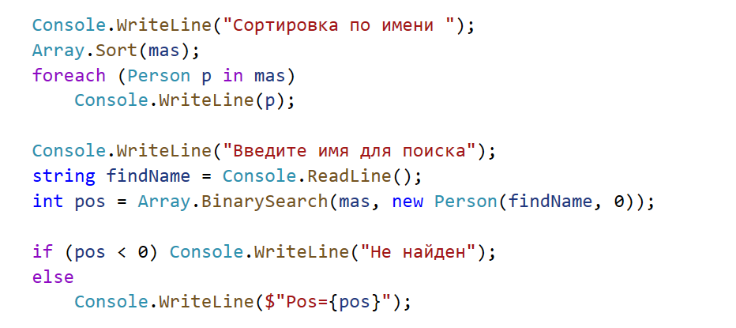
Работа с объектами через стандартные интерфейсы .NET
class Program

Slide 58
Работа с объектами через стандартные интерфейсы .NET
2. Интерфейс IComparer определен в пространстве имен System. Collections.
Он содержит один метод Compare, возвращающий результат сравнения двух объектов, переданных ему в качестве параметров:
interface IComparer
{
int Compare ( object ob1, object ob2 )
}
Принцип применения этого интерфейса состоит в там, что для каждого критерия сортировки объектов описывается небольшой вспомогательный класс, реализующий этот интерфейс.
Объект этого класса передается в стандартный метод сортировки массива в качестве второго аргумента (существует несколько перегруженных версий этого метода).

Slide 59
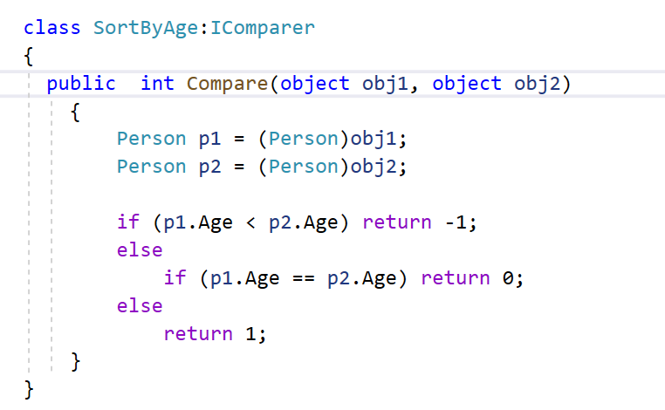
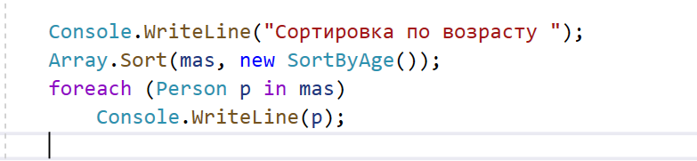
Работа с объектами через стандартные интерфейсы .NET
class Program

Slide 60
Работа с объектами через стандартные интерфейсы .NET
3. Интерфейс ICloneable определен в пространстве имен System.
Клонирование - это создание копии объекта.
При присваивании одного объекта ссылочного типа другому копируется ссылка (адрес), а не сам объект. Если необходимо скопировать в другую область памяти поля объекта, можно воспользоваться методом MemberwiseClone(), который любой объект наследует от класса object. При этом объекты, на которые указывают поля объекта, в свою очередь являющиеся ссылками, не копируются. Это называется поверхностным копированием.
Для создания полностью независимых объектов необходимо глубокое клонирование, когда в памяти создается дубликат всего дерева объектов, то есть объектов, на которые ссылаются поля объекта, поля полей и т. д.
Алгоритм глубокого клонирования весьма сложен, поскольку требует рекурсивного обхода всех ссылок объекта и отслеживания циклических зависимостей. Объект, имеющий собственные алгоритмы клонирования, должен объявляться как наследник интерфейса ICloneable и переопределять его единственный метод Сlоne().

Slide 61
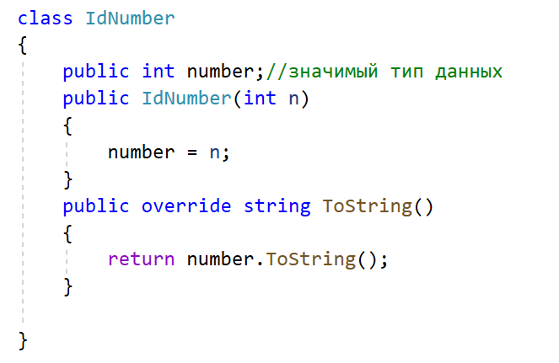
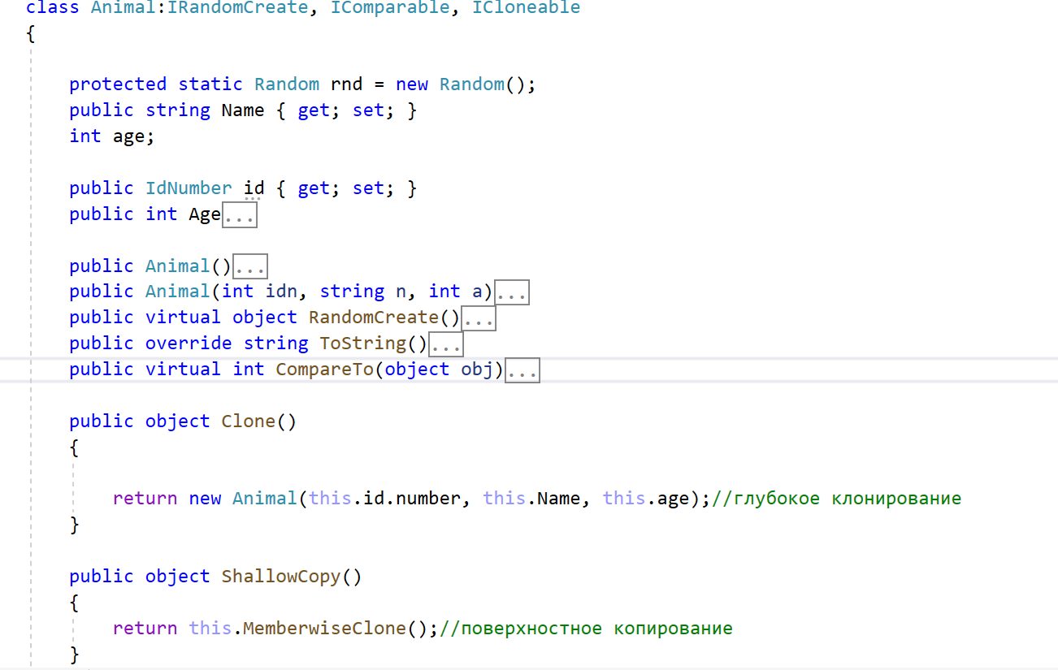
Работа с объектами через стандартные интерфейсы .NET
Name
Age
id
number

Slide 62
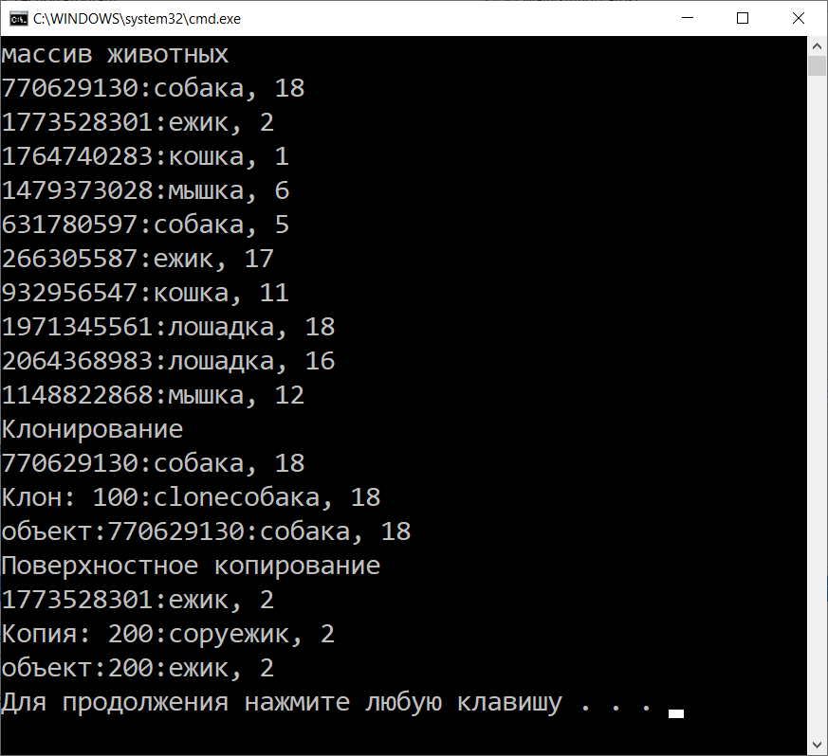
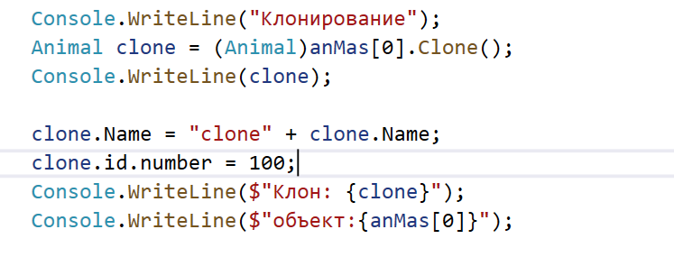
Работа с объектами через стандартные интерфейсы .NET
class Program
Name
Age
id
number
Name
Age
id
number

Slide 63
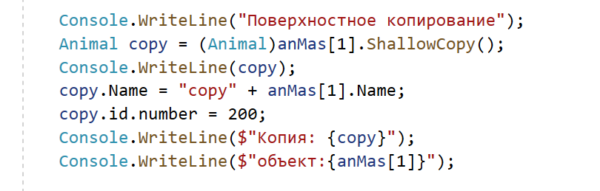
Работа с объектами через стандартные интерфейсы .NET
class Program
Name
Age
id
number
Name
Age
id

Slide 64
Лабораторная работа 10
Часть 3
Создать интерфейс IRandomCreate, который содержит метод RandomCreate() для формирования элементов класса с помощью ДСЧ. Реализовать этот интерфейс в иерархии классов (часть 1 и часть 2).
Добавить еще один класс, не относящийся к этой иерархии классов, но реализующий интерфейс IRandomCreate.
Создать массив элементов типа IRandomCreate и поместить в него экземпляры различных классов иерархии и класса, созданного в задании 2. Выполнить просмотр массива.
Создать массив из элементов, относящихся к иерархии классов (часть 1 и часть 2).
Реализовать сортировку элементов массива, используя стандартный интерфейс IComparable и метод Sort класса Array.
Реализовать сортировку и поиск элемента в массиве, используя стандартный интерфейс ICompare и метод Sort класса Array.
Реализовать метод клонирования объектов из интерфейса IClonable. Показать разницу между клонированием и поверхностным копированием объектов.

Slide 65
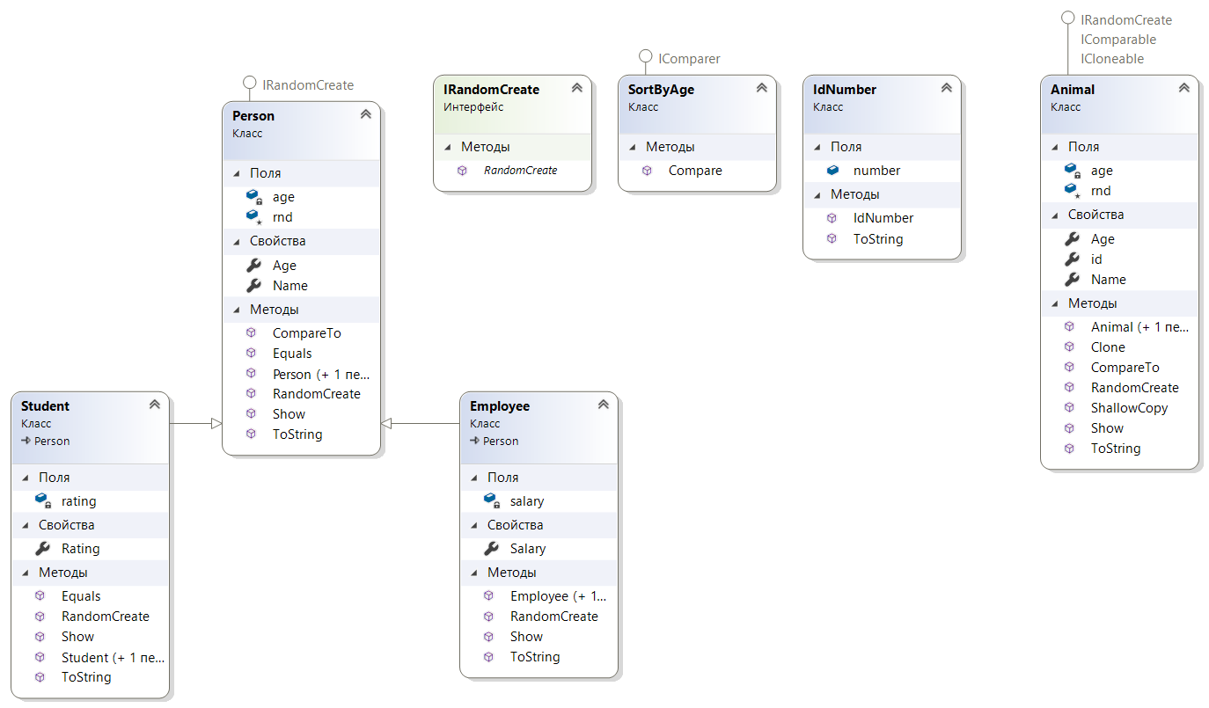
Пример
Notes:
65

